Slide 2
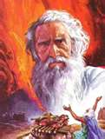
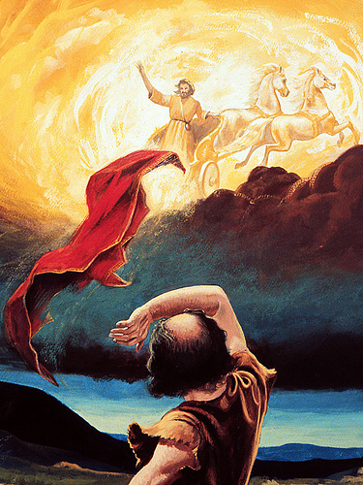
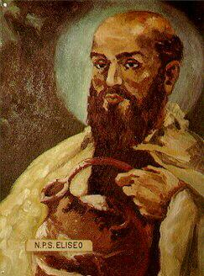
y de
Eliseo
2 REYES
2:12 – 13:20a
La
obra de
Elías
I REYES 17:1 –
2 REYES 2:11

Slide 3
Su Reunión con Abdías
¿Era él el profeta que escribió el libro de Abdías? El libro es contra a Edom por participar en un ataque contra Jerusalén…no tiene ninguna referencia específica sobre el tiempo histórico en que ocurrió ese ataque.
La mayoría de estudiantes piensan en dos posibilidades:
853 A.C. en el tiempo de Elías Los Filisteos, los Árabes, y los Etíopes atacaron durante el tiempo de Joram (2Cron 21:16). El palacio y el templo fueron saqueados
586 A.C. en el tiempo de Jeremías Durante el ataque de los Babilónios. La ciudad y el templo fueron destruidos.
No es claro cuál Abdías escribió el libro.

Slide 4
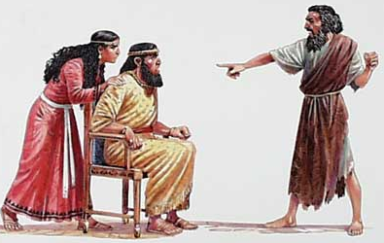
ELÍAS ENCARA A ACAB
18:15-17 - Y díjole Elías: Vive Jehová de los ejércitos, delante del cual estoy, que hoy me mostraré a él. Entonces Abdías fue a encontrarse con Acab, y le dió el aviso; y Acab vino a encontrarse con Elías. Y como Acab vió a Elías, le díjo Acab: ¿Eres tú el que alborotas a Israel?

Slide 5
18:18-21 - Y él respondió: Yo no he alborotado a Israel, sino tú y la casa de tu padre, dejando los mandamientos de Jehová, y siguiendo a los Baales. Envía pues ahora y júntame a todo Israel en el monte de Carmelo, y los cuatrocientos cincuenta profetas de Baal, y los cuatrocientos profetas de los bosques, que comen de la mesa de Jezabel.
Entonces Acab envió a todos los
hijos de Israel, y juntó los profetas
en el monte de Carmelo. Y
acercándose Elías a todo el pueblo,
dijo: ¿Hasta cuándo claudicaréis
vosotros entre dos pensamientos?
Si Jehová es Dios, seguidle; y si
Baal, id en pos de él. Y el pueblo
no respondió palabra.

Slide 6
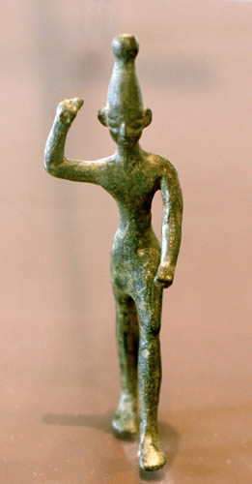
UN DESAFÍO A BAAL
Dios va directo al problema de Israel y su liderazgo: el paganismo. La carencia de lluvia y cosechas es un ataque directo contra el poder de Baal, el dios canaanita de la fertilidad y las tormentas.
Es Baal que envía la lluvia. La profecía de Elías de ninguna lluvia significa que el poder de Baal está desafiado por Jehová. Este es un insulto no sólo a Baal sino también a todos quiénes lo adoran.
Si Baal es impotente en su imaginada área del poder, su reputación está en serio peligro. Elías declara que Jehová ha apagado las aguas de Baal.

Slide 7
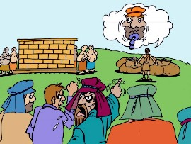
ELÍAS ENCARA A ACAB
18:22-24 - Y Elías retornó a decir al pueblo: Sólo yo he quedado profeta de Jehová; mas de los profetas de Baal hay cuatrocientos cincuenta hombres. Dénsenos pues dos bueyes, y escójanse ellos el uno, y córtenlo en pedazos, y pónganlo sobre leña, mas no pongan fuego debajo; y yo prepararé el otro buey, y lo pondré sobre leña, y ningún fuego pondré
debajo. Invocad luego vosotros en
el nombre de vuestros dioses, y yo
invocaré en el nombre de Jehová: y
el Dios que respondiere por fuego,
ése sea Dios. Y todo el pueblo
respondió, diciendo: Bien dicho

Slide 8
ELÍAS ENCARA A ACAB
18:25-26 - Entonces Elías dijo a los profetas de Baal: Escogeos un buey, y haced primero, pues que vosotros sois los más: e invocad en el nombre de vuestros dioses, mas no pongáis fuego debajo. Y ellos tomaron el buey que les fué dado, y lo pusieron, e invocaron en el nombre de Baal desde la mañana hasta el medio día, diciendo: ­Baal, respóndenos! Mas no había voz, ni quien respondiese; entre tanto, ellos andaban saltando cerca del altar que habían hecho

Slide 9
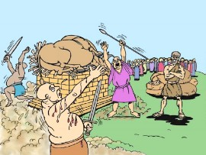
18:27-29 - Y aconteció al medio día, que Elías se burlaba de ellos, diciendo: Gritad en alta voz, que dios es: quizá está conversando, o tiene algún trabajo, o va de camino; acaso duerme, y despertará
Y ellos clamaban a grandes voces, y se sajaban con cuchillos y con lancetas conforme a su costumbre, hasta chorrear la sangre sobre ellos. Y como pasó el medio día, y ellos profetizaran hasta el tiempo del sacrificio del presente, y no había voz, ni quien respondiese ni escuchase

Slide 10
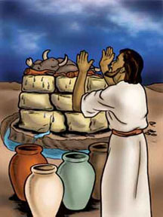
Es el tiempo de Elías para Hablar
18:30-35 - Elías dijo entonces a todo el pueblo: Acercaos a mí. Y todo el pueblo se llegó a él: y él reparó el altar de Jehová que estaba arruinado. Y tomando Elías doce piedras, conforme al número de las tribus de los hijos de Jacob, al cual había sido palabra de Jehová, diciendo: Israel será tu nombre; Edificó con las piedras un altar en el nombre de Jehová: después hizo una zanja alrededor del altar, en que cupieran dos medidas de grano. Compuso luego la leña, y cortó el buey en pedazos, y lo puso sobre la leña. Y dijo: llenad cuatro cántaros de agua, y derramadla sobre el holocausto y sobre la leña. Y dijo: Hacedlo otra vez; y otra vez lo hicieron. Dijo aún: Hacedlo la tercera vez; y lo hicieron la tercera vez. De manera que las aguas corrían alrededor del altar; y se había llenado de agua la zanja.

Slide 11
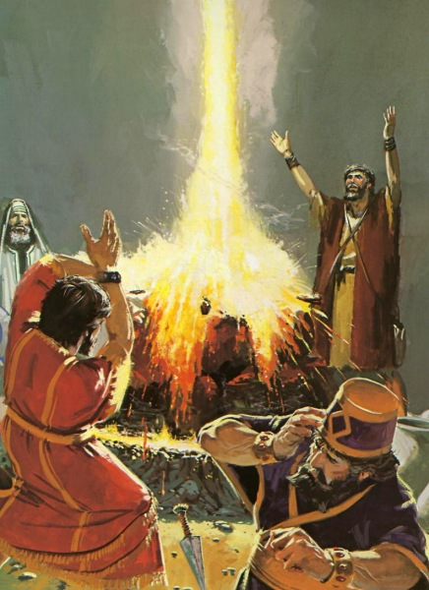
Es el tiempo de Elías
18:36-39 - Y como llegó la hora de ofrecerse el holocausto, llegó el profeta Elías, y dijo: Jehová Dios de Abraham, de Isaac, y de Israel, sea hoy manifiesto que tú eres Dios en Israel, y que yo soy tu siervo, y que por mandato tuyo he hecho todas estas cosas. Respóndeme, Jehová, respóndeme; para que conozca este pueblo que tú, oh Jehová, eres el Dios, y que tú volviste atrás el corazón de ellos.
Entonces cayó fuego de Jehová, el cual consumió el holocausto, y la leña, y las piedras, y el polvo, y aun lamió las aguas que estaban en la zanja. Y viéndolo todo el pueblo, cayeron sobre sus rostros, y dijeron: ­Jehová es el Dios! ­Jehová es el Dios!

Slide 12
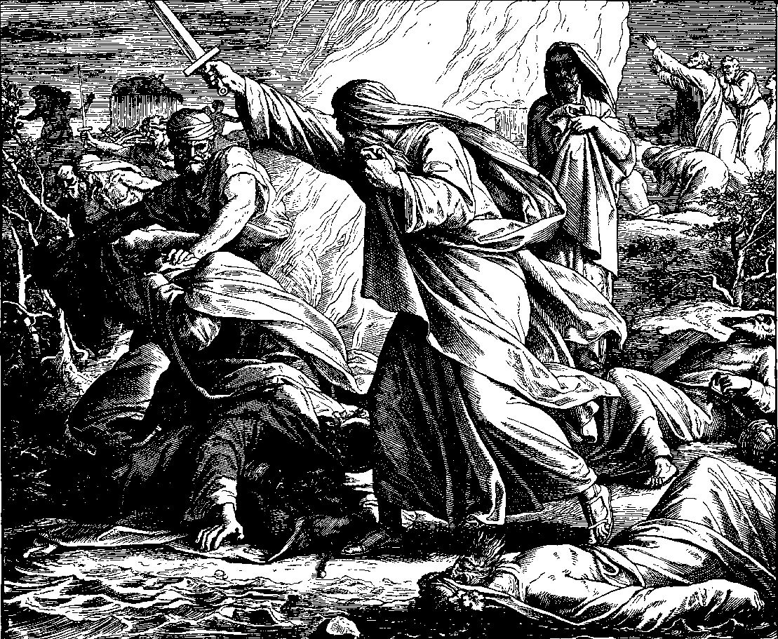
¿Y qué de los profetas de Baal?
18:40-46 - Y les dijo Elías: Prended a los profetas de Baal, que no escape ninguno. Y ellos los prendieron; y los llevó Elías al arroyo de Cisón, y allí los degolló

Slide 13
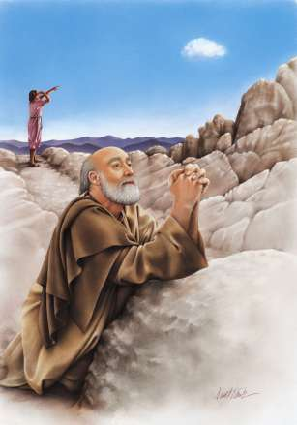
7 PETICIONES = LLUVIA
18:41-46 - Y entonces Elías dijo a Acab: Sube, come y bebe; porque una grande lluvia suena. Y Acab subió a comer y a beber. Y Elías subió a la cumbre del Carmelo; y postrándose en tierra, puso su rostro entre las rodillas. Y dijo a su criado: Sube ahora, y mira hacia la mar. Y él subió, y miró, y dijo: No hay nada. Y él le volvió a decir: Vuelve siete veces. Y a la séptima vez dijo: Yo veo una pequeña nube como la palma de la mano de un hombre, que sube de la mar.

Slide 14
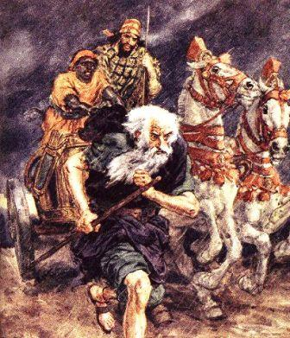
18:40-46 - Y él dijo: Ve, y di a Acab: Prepárate y desciende, para que la lluvia no te ataje. Y aconteció, estando en esto, que los cielos se oscurecieron con nubes y viento; y hubo una gran lluvia. Y subiendo Acab, vino a Jezreel. Y la mano de Jehová fue sobre Elías, el cual ciñó sus lomos, y vino corriendo delante de Acab hasta llegar a Jezreel.

Slide 15
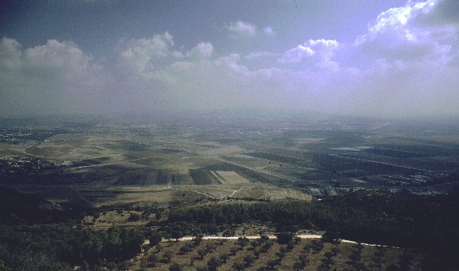
Elías vino corriendo delante de Acab hasta llegar a Jezreel
(distancia de 27-32 kilómetros).

Slide 16
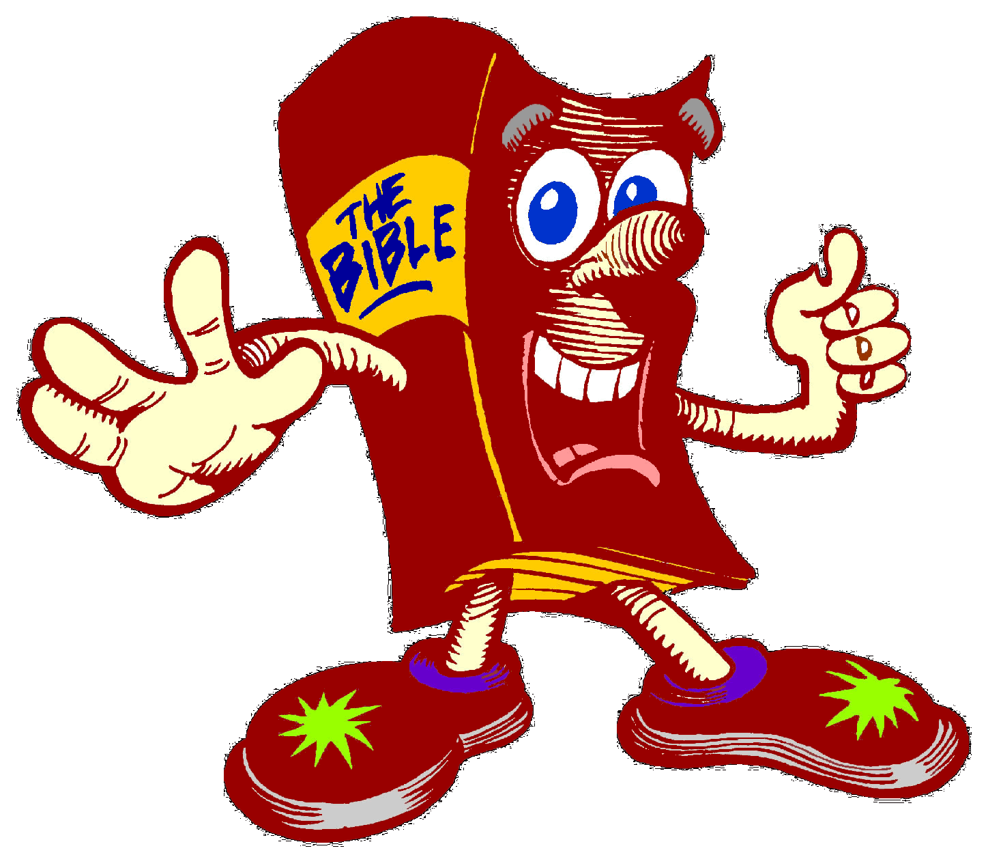
¿Qué podemos aprender de todo esto?
*Dios desea que queramos conocerlo, saber cómo amarle,
obedecerle, y servirle; - Él no nos fuerza hacer esto.
*Él nos revela Su voluntad y entonces pone toda la responsabilidad sobre
nosotros para seguirlo o rechazar Su voluntad.
*Él explicó sus 2 opciones en Deut. 28-30:
Obediencia = bendiciones incomparables
Desobediencia = maldiciones incomparables y, por último, destrucción
*Él entonces permite que nosotros elijamos nuestro curso y las consecuencias
que vengan con aquella opción, aun si ellas son horribles.
*Si Él interfiere, es sólo porque Él nos ama y no desea que nosotros
continuemos en camino a nuestra ruina.
*Pero si rechazamos Sus 'recordatorios', Él cumplirá Su palabra.

Slide 17
y de
Eliseo
2 REYES
2:12 – 13:20a
La
obra de
Elías
I REYES 17:1 –
2 REYES 2:11

